Slide 1
Indagine di
Customer Satisfaction 2025
- Presentazione risultati -
Febbraio 2026

Slide 2
Indice
Obiettivi | pag. 4
Metodologia | pag. 5
Risultati ricerca | pag. 7
Campione | pag. 8
Contatto con l'azienda | pag. 10
Contatto tramite sportello | pag. 16
Relazione con l'operatore | pag. 22
Contatto tramite telefono | pag. 40
Relazione operatore | pag. 43
Altri canali di contatto | pag. 57

Slide 3
Indice
Prodotto | pag. 61
Utilizzo acqua | pag. 71
Sito internet/social media | pag. 82
Giudizio complessivo | pag. 88
Indice sintetico e generale di soddisfazione | pag. 94
Indice sintetico di soddisfazione – Confronto 2021 | pag. 95
Società Benefit | pag. 96

Slide 4
1. Obiettivi
Analizzare sia a livello complessivo che di singolo fattore, il grado di soddisfazione degli utenti che hanno usufruito del servizio;
Individuare aree di forza e di debolezza per elaborare piani di miglioramento della qualità percepita e le priorità di intervento;
Verificare come sono stati percepiti eventuali cambiamenti nell'offerta del servizio.

Slide 5
2. Metodologia
METODOLOGIA
Le interviste sono state effettuate on line, tramite invito via mail alla compilazione del questionario, rivolto a tutti i contatti disponibili forniti dai referenti.
L'indagine ha previsto una modulazione del questionario basata sulle risposte fornite dai soggetti (contatto sportello, call center, altri canali).
Inoltre, per poter mantenere una corretta rappresentatività dell'utenza, si sono definiti degli obiettivi numerici in base all'area territoriale (area Nord, Sud, Montagna).
Periodo di rilevazione: dicembre 2025 – gennaio 2026.

Slide 6
2. Metodologia
A fronte di circa 18.000 mail gestite, sono state raccolte 1.712 interviste complete, raggiungendo una redemption del 15,1%.
È stato dunque superato l'obiettivo minimo di 1.200 questionari completi concordato in precedenza.
Mail gestite
18.076
Risposte raccolte
1.712
Redemption
9,5%

Slide 7
Risultati ricerca

Slide 8
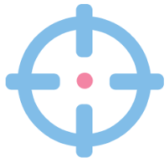
A – Il campione
Per poter mantenere la rappresentatività del territorio, si era stabilito un obiettivo numerico proporzionale in base alle utenze attive in ciascuna area geografica.
Per la zona Montagna ci sono state consegnate circa 1.400 contatti mail. La loro gestione non ha permesse di raggiungere i 180 casi ipotizzati. Si riporta la numerosità raggiunta:
OBIETTIVO TEORICO
NUMEROSITA' REALE
Zona | N | %
Montagna | 180 | 15,0
Area Nord | 480 | 40,0
Area Sud | 540 | 45,0
TOTALE | 1.200 | 100
N | %
166 | 9,7
774 | 45,2
772 | 45,1
1.712 | 100

Slide 9



A – Anagrafica
Sesso | %
Maschio | 59,7
Femmina | 40,3
Professione | %
Dipendente | 51,3
Imprenditore | 6,2
Libero professionista | 5,5
Lavoratore autonomo | 4,1
Disoccupato | 1,3
Pensionato | 28,2
Amministratore condominio | 0,2
Altro | 3,2
Classe di età | %
18-45 anni | 25,6
46-64 anni | 47,8
Oltre 64 anni | 26,6

Slide 10

B - Contatto con l'azienda
N=1.712

Slide 11
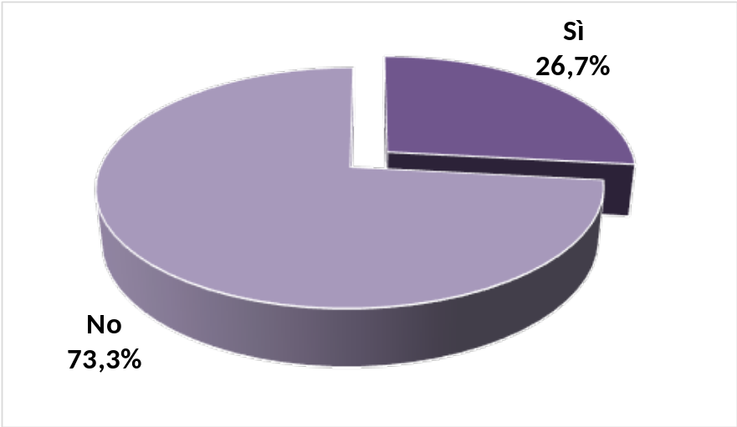

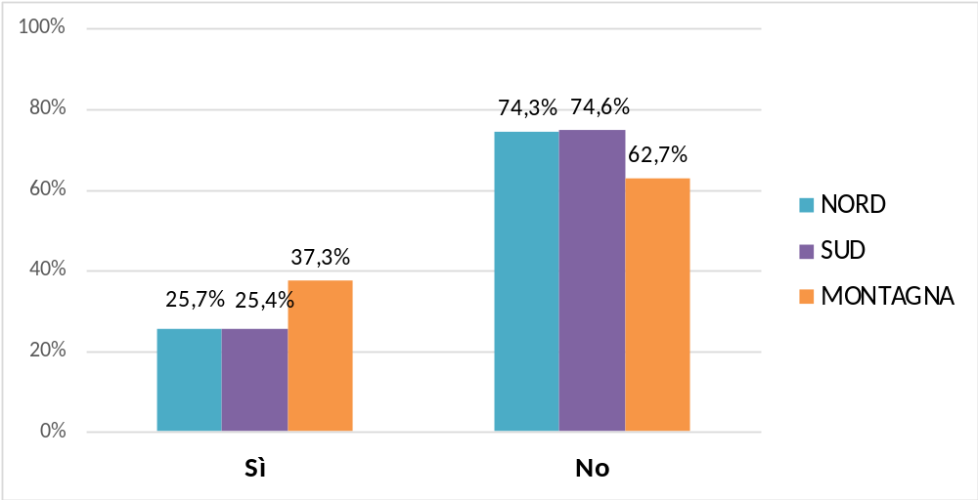
B - Contatto azienda
Nel corso degli ultimi 12 mesi ha contattato Livenza Tagliamento Acque S.p.A.?
N=1.712

Slide 12
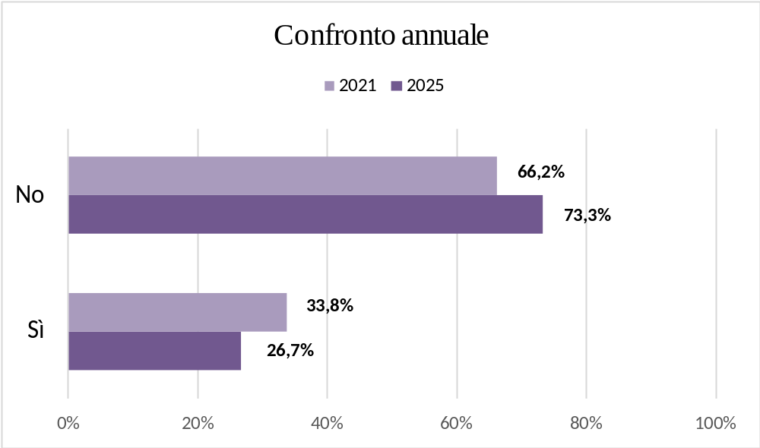
B - Contatto azienda
Nel corso degli ultimi 12 mesi ha contattato Livenza Tagliamento Acque S.p.A.?

Slide 13
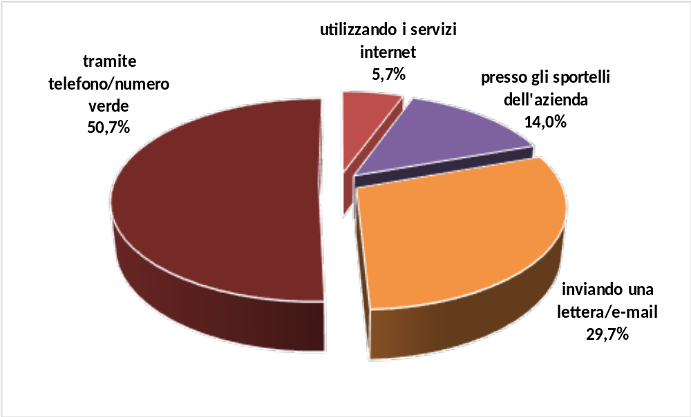
B - Contatto azienda
Tramite quale canale ha contattato Livenza Tagliamento Acque?
N=457

Slide 14
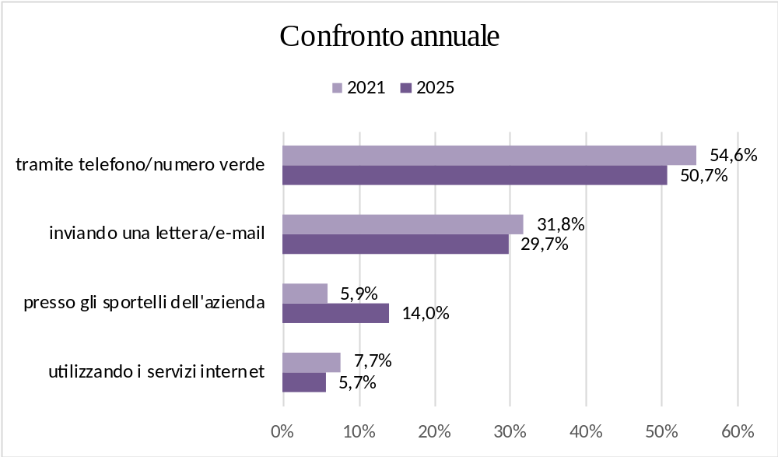
B - Contatto azienda
Tramite quale canale ha contattato Livenza Tagliamento Acque?

Slide 15
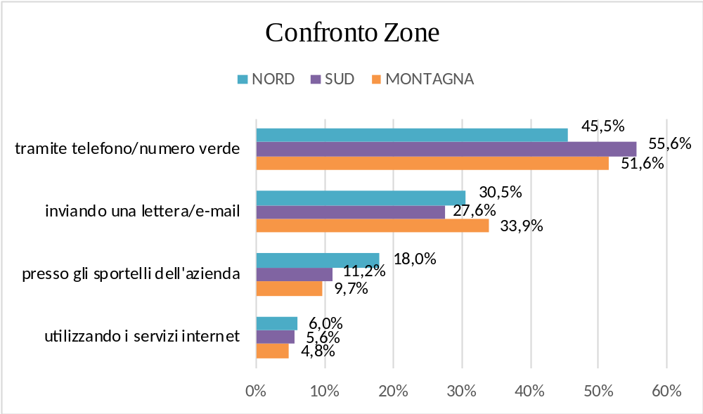
B - Contatto azienda
Tramite quale canale ha contattato Livenza Tagliamento Acque?

Slide 16

C - Contatto tramite sportello
N=64

Slide 17
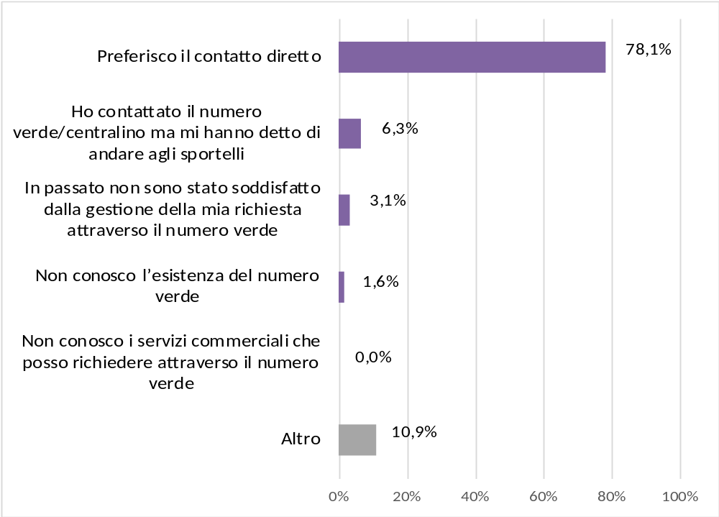
C - Utenti sportello
Perché per tale richiesta è ricorso allo sportello e non al numero verde?
N=64

Slide 18
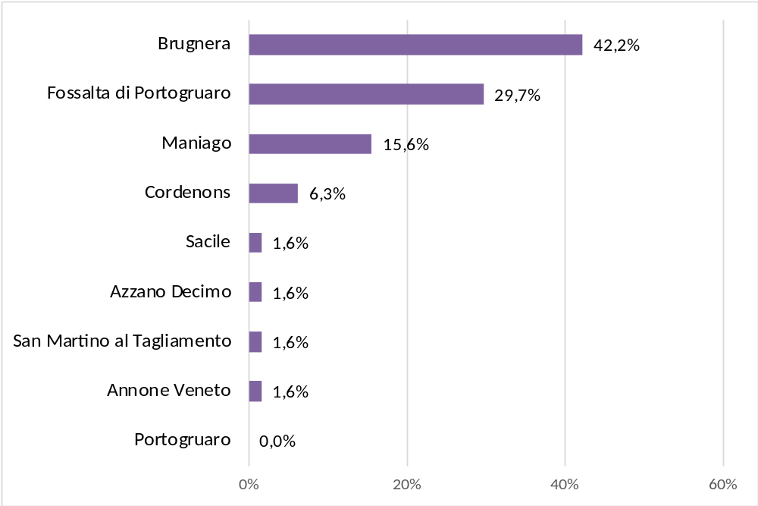
C - Utenti sportello
In quale degli sportelli si è recato?
N=64

Slide 19
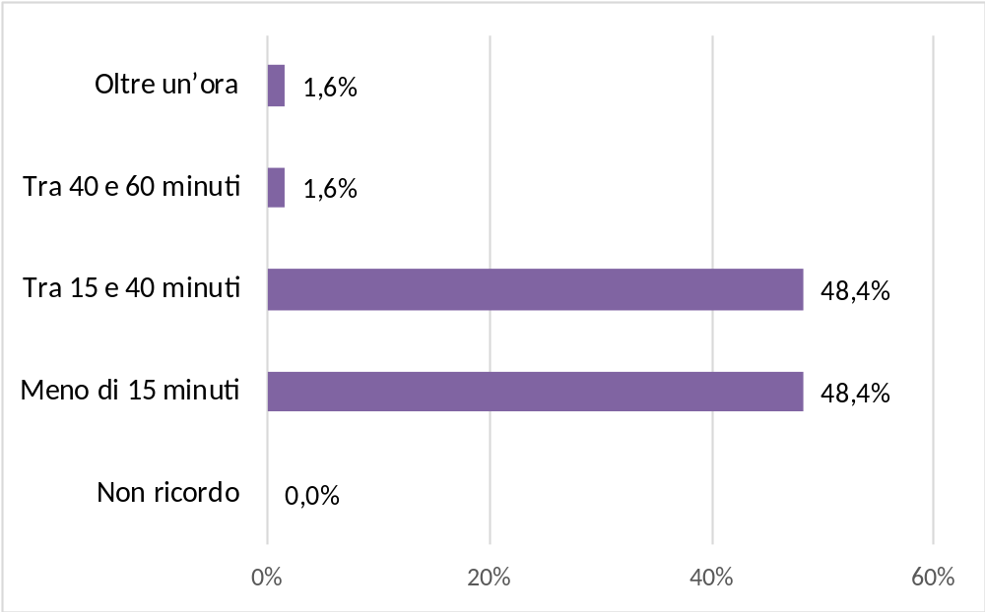
C - Utenti sportello
In totale, quanto tempo è restato presso lo sportello della società?
N=1
N=64

Slide 20
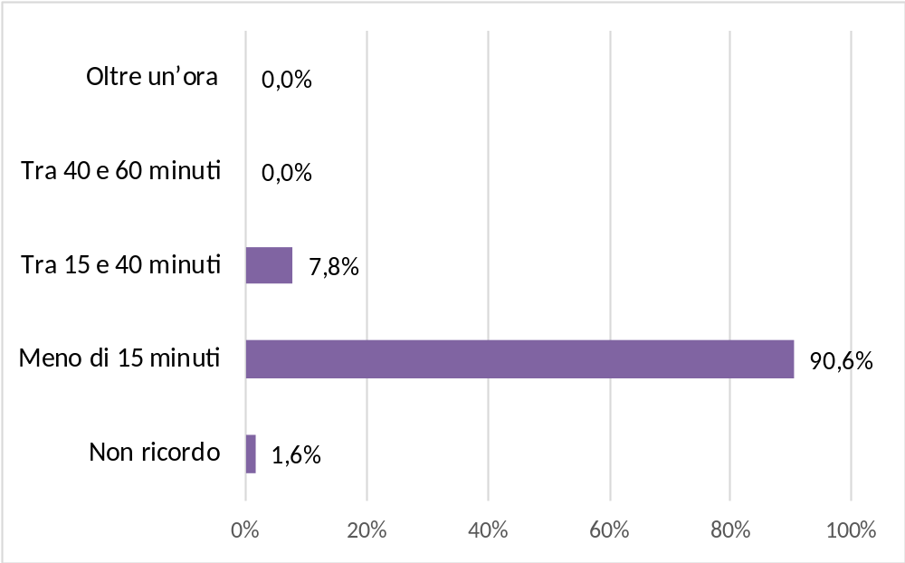
C - Utenti sportello
Quanto tempo ha dovuto attendere prima di parlare con l'operatore?
N=64

Slide 21
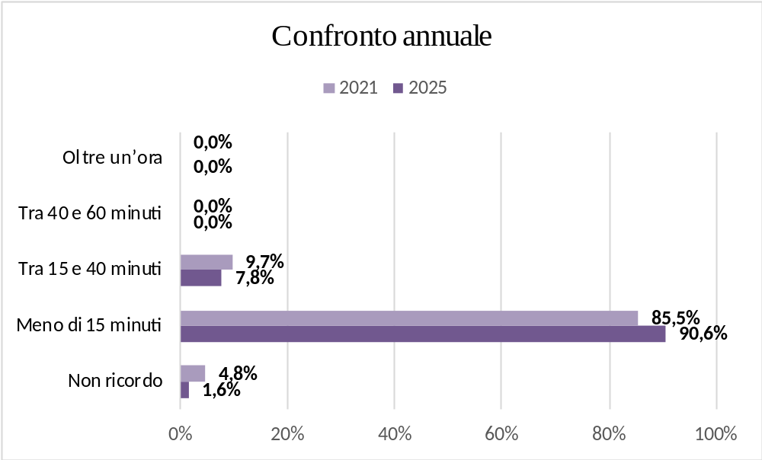
C - Utenti sportello
Quanto tempo ha dovuto attendere prima di parlare con l'operatore?

Slide 22
D - Relazione sportello
N=64

Slide 23
Area relazione
La chiarezza e facilità di comprensione della modulistica
Il tempo di attesa per parlare con l'operatore di sportello
La chiarezza delle informazioni disponibili all'interno dello sportello
Il comfort e la funzionalità dei locali dedicati al pubblico
Le modalità di organizzazione delle file di attesa
Gli orari di apertura degli uffici
L'iniziativa del personale e l'immediata comprensione dei problemi sottoposti
La durata complessiva del contatto presso gli sportelli
La capacità dell'operatore di risolvere problemi o le richieste nel minor tempo possibile
La chiarezza delle risposte ricevute
La competenza degli operatori nel rispondere alla sua richiesta
La cortesia degli operatori

Slide 24
D – Relazione sportello
Valutazione aspetti relativi alla relazione con gli operatori dello sportello
(confronto zone)
 | TOTALE N=64 | ZONE
 | TOTALE | Zona Nord N=36 | Zona Sud N=22 | Montagna N=6
Orari di apertura degli uffici | 3,69 | 3,66 | 3,67 | 4,00
Modalità di organizzazione delle file di attesa | 4,00 | 3,86 | 4,20 | 4,17
Durata complessiva del contatto presso gli sportelli | 4,13 | 4,03 | 4,24 | 4,33
Capacità di risoluzione dei problemi | 4,10 | 3,92 | 4,33 | 4,33
Cortesia degli operatori | 4,25 | 4,06 | 4,52 | 4,50
Iniziativa del personale e comprensione dei problemi | 4,06 | 3,89 | 4,35 | 4,17
Chiarezza delle risposte ricevute | 4,10 | 3,97 | 4,24 | 4,33
Tempo di attesa per parlare con l’operatore | 3,97 | 3,78 | 4,25 | 4,17
Competenza degli operatori | 4,10 | 3,94 | 4,19 | 4,67
Comfort e funzionalità dei locali | 3,98 | 3,89 | 4,14 | 4,00
Chiarezza delle informazioni | 3,97 | 3,83 | 4,14 | 4,17
Chiarezza e facilità di comprensione della modulistica | 3,74 | 3,81 | 3,50 | 4,17
Valori medi; Scala 1:5

Slide 25
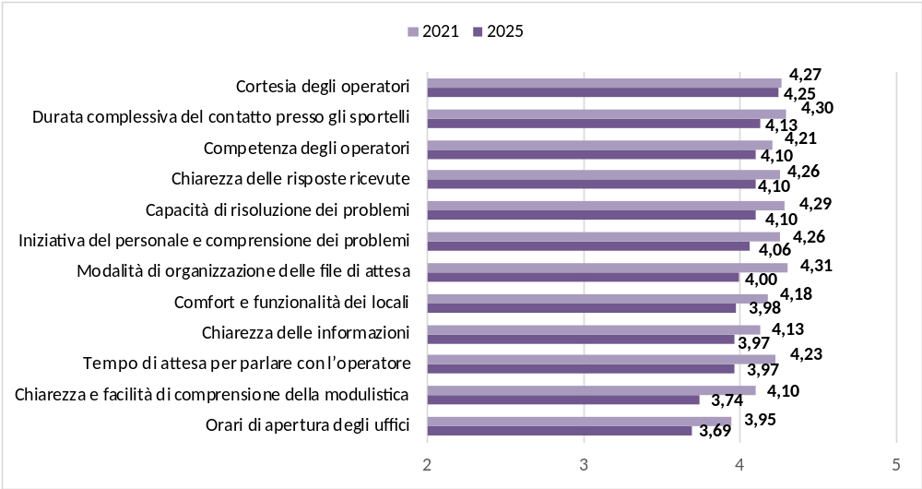
D – Relazione sportello
Valutazione aspetti relativi alla relazione con gli operatori dello sportello
Confronto annuale
Valori medi – scala 1:5

Slide 26
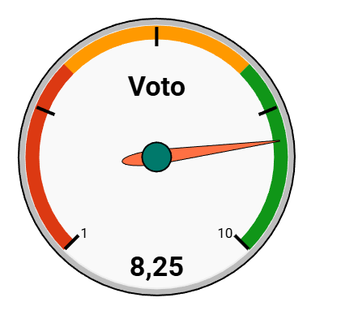
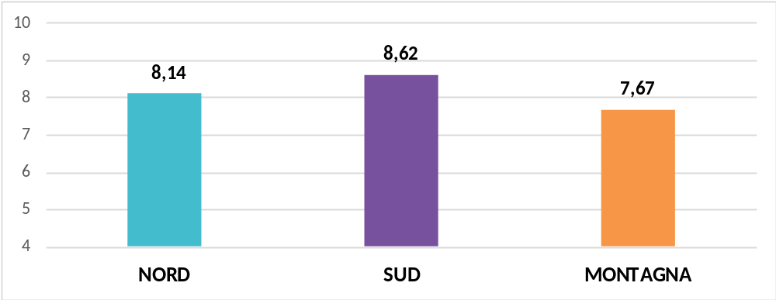
D – Relazione sportello
Considerando la relazione con gli addetti allo sportello, che voto dà a Livenza Tagliamento Acque?
N=64
Valori medi
scala 1:10

Slide 27
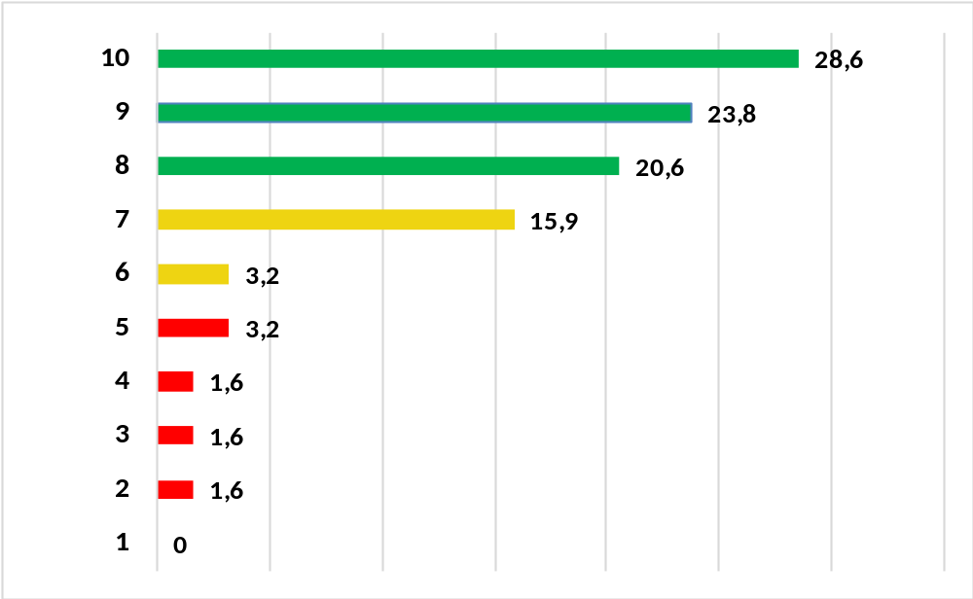
D – Relazione sportello
Considerando complessivamente la relazione con gli addetti allo sportello, che voto darebbe ad LTA S.p.A su una scala da 1 a 10? (1=pessimo; 10=ottimo)
Voti da 8 a 10
73,0%
Voti da 1 a 5
8,0%
Valori percentuali

Slide 28
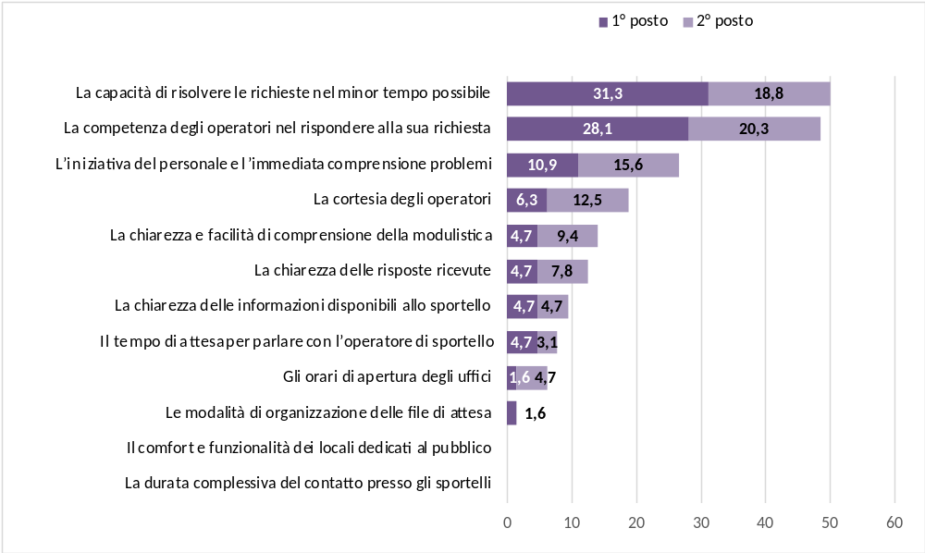
D – Relazione sportello
I DUE aspetti più importanti
Valori percentuali

Slide 29
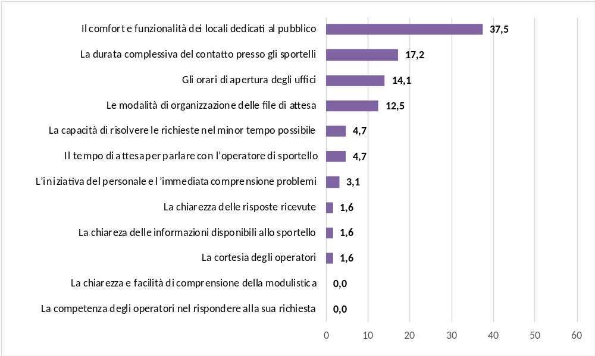
D – Relazione sportello
L'aspetto MENO importante
Valori percentuali

Slide 30
Mappa della priorità
Aspetti critici
importanza
Punti di forza
soddisfazione
Aspetti da
monitorare
Aspetti complementari

Slide 31
Mappa della priorità (segue)
La mappa può essere letta considerando le seguenti aree:
Area in alto a sinistra (“delle criticità”) -bassa soddisfazione e alta importanza - che raccoglie gli elementi maggiormente suscettibili di miglioramento, su cui intervenire con priorità elevata;
Area in basso a sinistra (“del monitoraggio”) -bassa soddisfazione e bassa importanza-
Caratterizza da elementi da controllare nel tempo, per verificare che le aspettative non crescano;
3. Area in alto a destra (“punti di forza”)- alta soddisfazione e alta importanza- comprendente gli elementi positivi che devono essere mantenuti tali;
4. Area in basso a destra (“aspetti complementari”)- alta soddisfazione e bassa importanza- relativa a quegli elementi poco importanti da prendere in considerazione.
Tramite questa analisi è possibile posizionare gli ambiti dell’indagine in una data area dell’asse cartesiano utilizzando i punteggi medi di soddisfazione ed importanza rilevati.

Slide 32
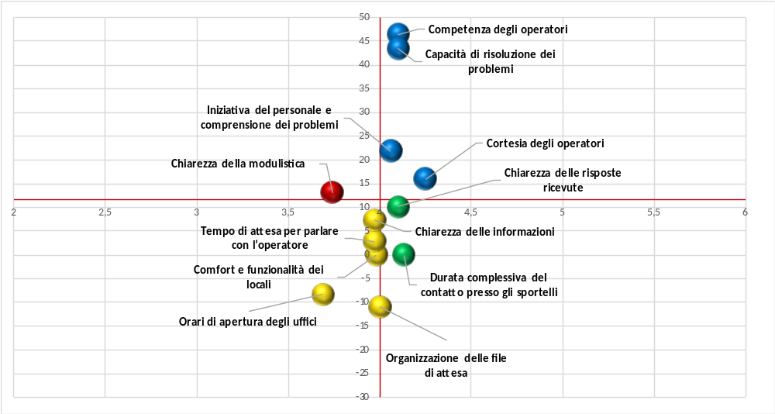
D – Relazione sportello (mappa "relativa" delle priorità)
importanza
soddisfazione

Slide 33
E - Risposta alle richieste
N=64

Slide 34

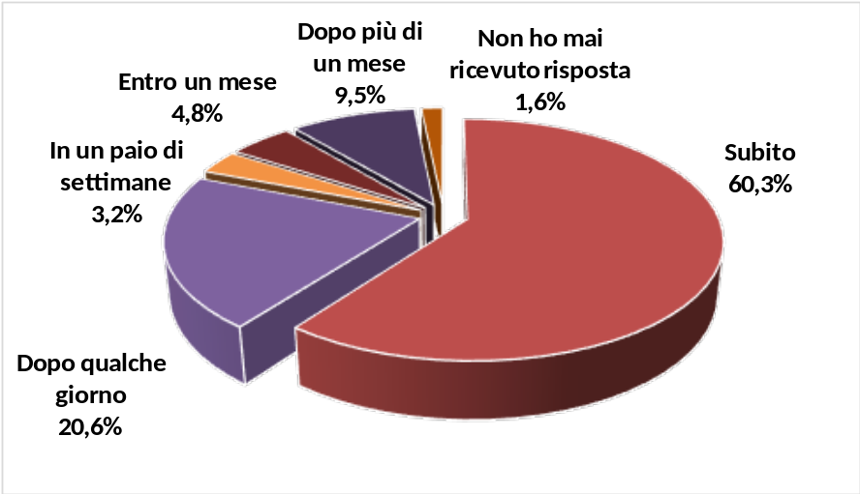

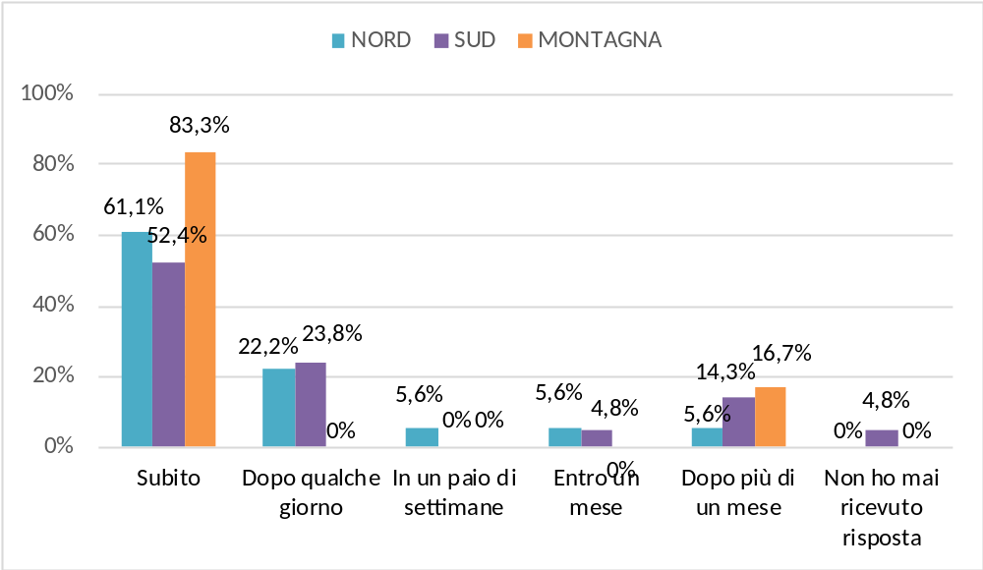
E – Risposta alle richieste
Dopo quanto tempo ha ricevuto risposta
alla richiesta che ha presentato?
N=64

Slide 35
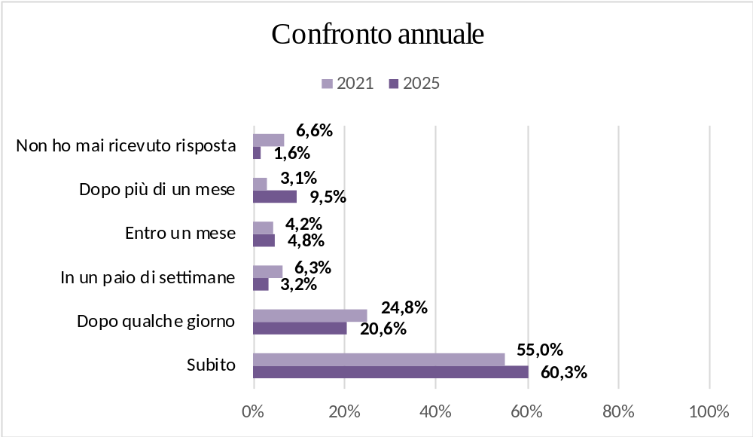
E – Risposta alle richieste
Dopo quanto tempo ha ricevuto risposta
alla richiesta che ha presentato?

Slide 36
F – Conclusione lavori
N=64

Slide 37
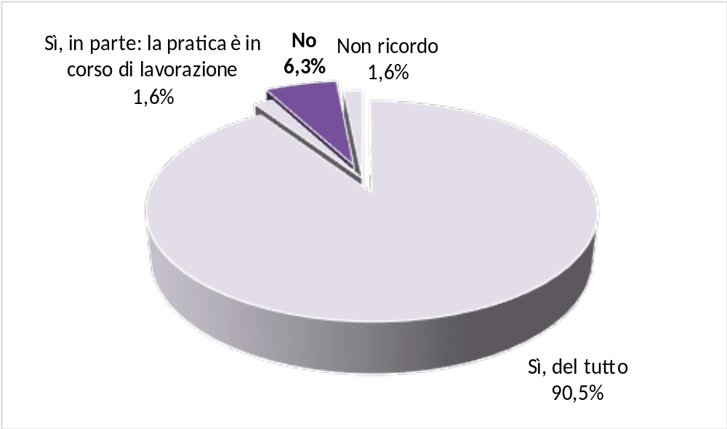
F – Conclusione lavori
La sua richiesta è andata a buon fine?
N=64

Slide 38
Conclusioni
Nel complesso, il servizio fornito allo sportello ha registrato una valutazione molto positiva (8,25 – scala 1:10).
La maggioranza degli aspetti relativi alla relazione con gli operatori dello sportello sono stati valutati positivamente, superando il valore soglia di 3,75 (scala 1:5). Le uniche due eccezioni risultano essere gli orari di apertura degli uffici (3,69) e la chiarezza e la facilità di comprensione della modulistica (3,74).
L’attesa allo sportello è risultata breve indipendentemente dalla zona (il 90,6% ha riferito di aver atteso meno di 15 minuti prima di essere ricevuto). Il tempo di attesa di conclusione della pratica viene valutato come buono (3,57 scala 1:5). La quasi totalità del campione (90,5%) ha dichiarato che la richiesta presentata è andata completamente a buon fine.
La zona con il maggiore punteggio di soddisfazione risulta essere la zona Sud (8,62), seguita dalla zona Nord (8,14) e dalla montagna (7,67).

Slide 39
Conclusioni
I due aspetti valutati come più importanti sono stati:
  la capacità dell’operatore di risolvere i problemi;
  la competenza degli operatori.
I due valutati come meno importanti sono stati:
  il comfort e la funzionalità dei locali dedicati al servizio;
  la durata complessiva del contatto presso lo sportello.
I punti di forza del servizio risultano essere:
  la competenza e la cortesia degli operatori;
  la comprensione immediata e la velocità di risoluzione dei problemi sottoposti;
  la chiarezza delle risposte ricevute e delle informazioni disponibili allo sportello;
L’unico aspetto critico emerso è stata la facilità di comprensione della modulistica. Un aspetto da migliorare sono gli orari di apertura degli uffici.

Slide 40
G – Servizio chiamate call center
N=232

Slide 41
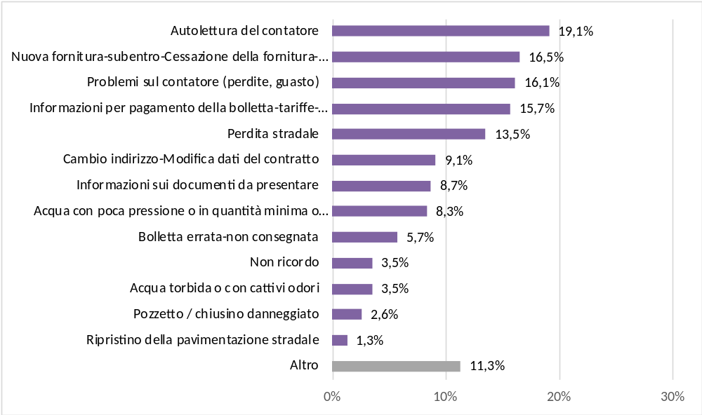
G – Servizio chiamate call center
Per quale/quali motivo ha contattato il call center?
N=232
Possibili più risposte.

Slide 42
G – Servizio chiamate call center
Per quale/quali motivo ha contattato il call center?
 | ZONE
 | Zona Nord N=91 | Zona Sud N=108 | Montagna N=33
Acqua con poca pressione o mancanza | 2,2% | 13,9% | 6,3%
Acqua torbida o con cattivi odori | 2,2% | 3,7% | 6,3%
Problemi sul contatore (perdite, guasto) | 24,4% | 8,3% | 18,8%
Pozzetto / chiusino danneggiato | 1,1% | 2,8% | 6,3%
Ripristino della pavimentazione stradale | 1,1% | 0% | 6,3%
Perdita stradale | 11,1% | 15,7% | 12,5%
Nuova fornitura-Cessazione fornitura-Chiusura contatore | 17,8% | 15,7% | 15,6%
Bolletta errata-non consegnata | 8,9% | 2,8% | 6,3%
Cambio indirizzo-Modifica dati del contratto | 5,6% | 13% | 6,3%
Autolettura del contatore | 24,4% | 19,4% | 3,1%
Info per pagamento della bolletta-tariffe-orari di apertura | 15,6% | 17,6% | 9,4%
Informazioni sui documenti da presentare | 13,3% | 5,6% | 6,3%
Non ricordo | 6,7% | 1,9% | 0%
Altro | 5,6% | 13,0% | 21,9%
Possibili più risposte.

Slide 43
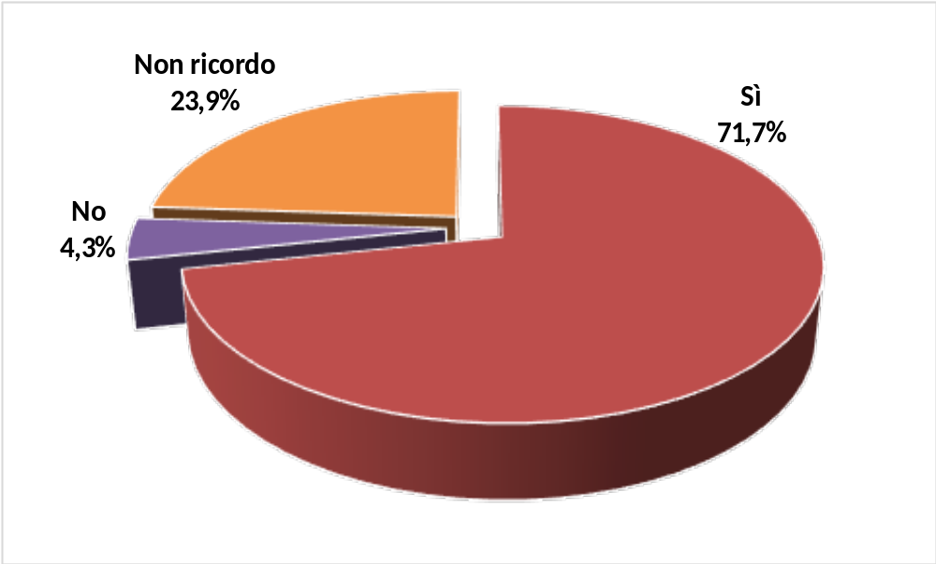
G – Servizio chiamate call center
L’operatore che le ha risposto, si è qualificato al telefono?
N=232

Slide 44
G – Servizio chiamate call center
Per i seguenti aspetti relativi alla relazione con gli operatori del call center
(1 = per nulla soddisfatto, 5 = pienamente soddisfatto)
 | TOTALE N=232 | ZONE
 | TOTALE | Zona Nord N=91 | Zona Sud N=108 | Montagna N=33
La facilità di trovare la linea libera | 3,70 | 3,85 | 3,61 | 3,55
La capacità dell'azienda di risolvere i problemi o le richieste nel minor tempo possibile | 3,74 | 3,86 | 3,63 | 3,74
La chiarezza nelle risposte ricevute | 3,63 | 3,83 | 3,49 | 3,52
La cortesia degli operatori | 3,84 | 3,93 | 3,78 | 3,80
La competenza degli operatori nel rispondere alla sua richiesta | 4,11 | 4,20 | 4,04 | 4,07
L'iniziativa del personale e l'immediata comprensione dei problemi sottoposti | 3,84 | 3,96 | 3,77 | 3,77
I tempi di attesa al telefono per parlare con l'operatore | 3,79 | 3,94 | 3,65 | 3,79
Valori medi; Scala 1:5

Slide 45
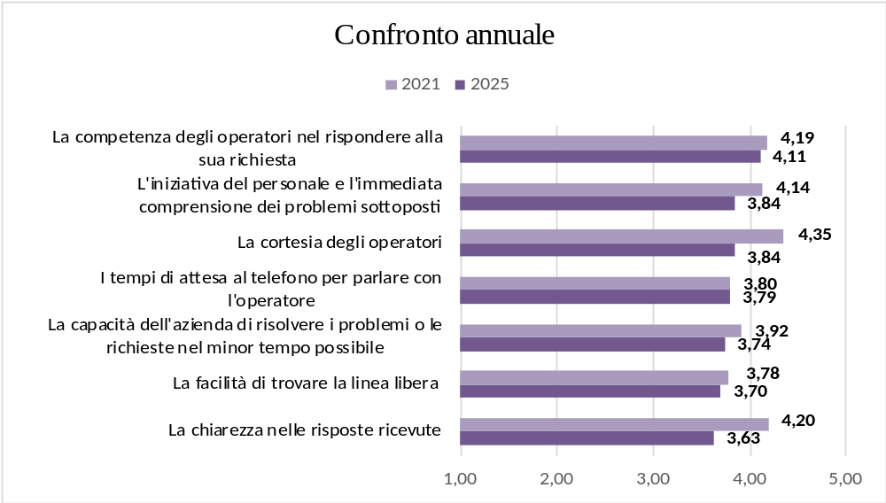
G – Servizio chiamate call center
Per i seguenti aspetti relativi alla relazione con gli operatori del call center
(1 = per nulla soddisfatto, 5 = pienamente soddisfatto)
Valori medi; Scala 1:5

Slide 46
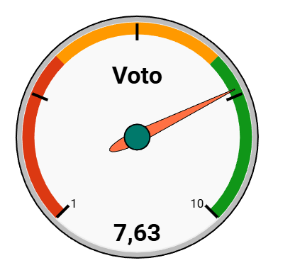
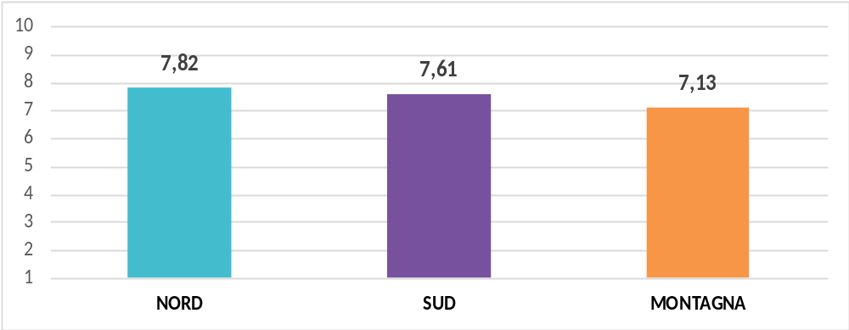
G – Servizio chiamate call center
Considerando la relazione con l’operatore del call center, che voto dà a Livenza Tagliamento Acque?
Valori medi
scala 1:10
N= 232
Possibili più risposte.

Slide 47
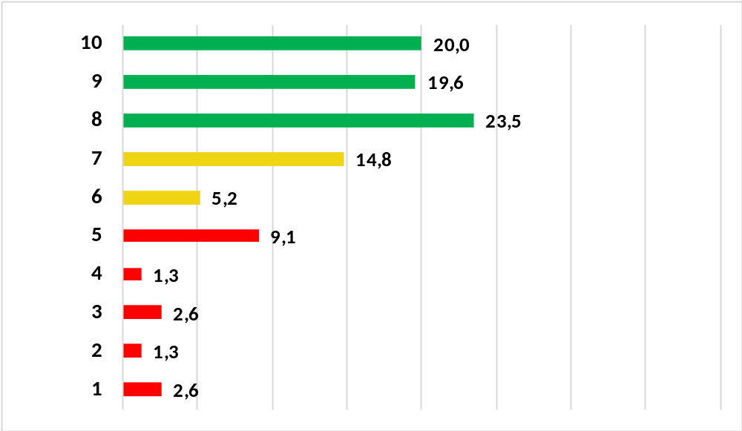
G – Servizio chiamate call center
Considerando la relazione con l’operatore del call center, che voto dà a Livenza Tagliamento Acque?
Voti da 8 a 10
63,1%
Voti da 1 a 5
16,9%
Valori percentuali

Slide 48
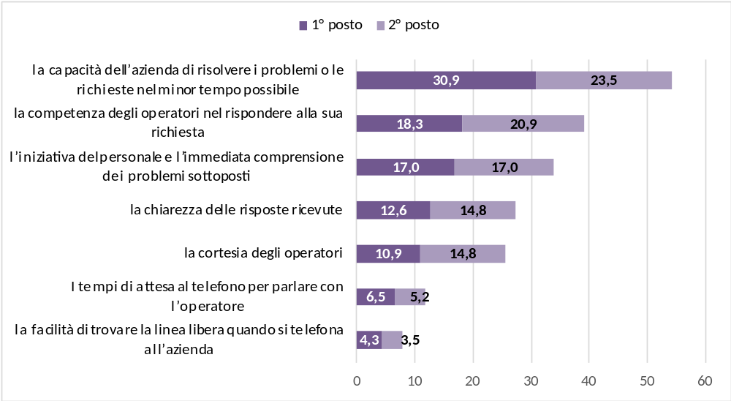
G - Relazione operatore al call center
I DUE aspetti più importanti
Valori percentuali

Slide 49
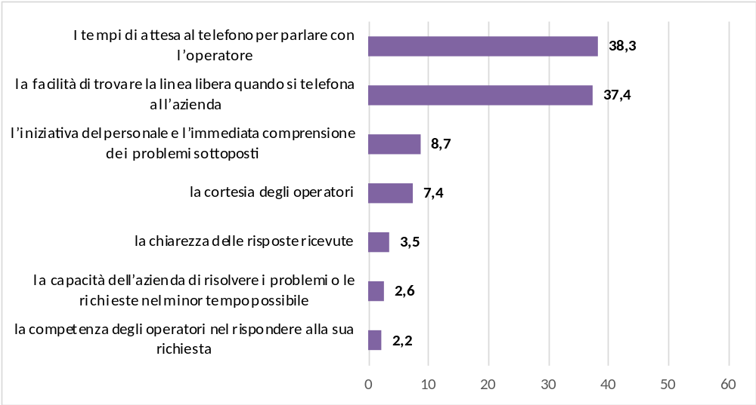
G - Relazione operatore al call center
L'aspetto MENO importante
Valori percentuali

Slide 50
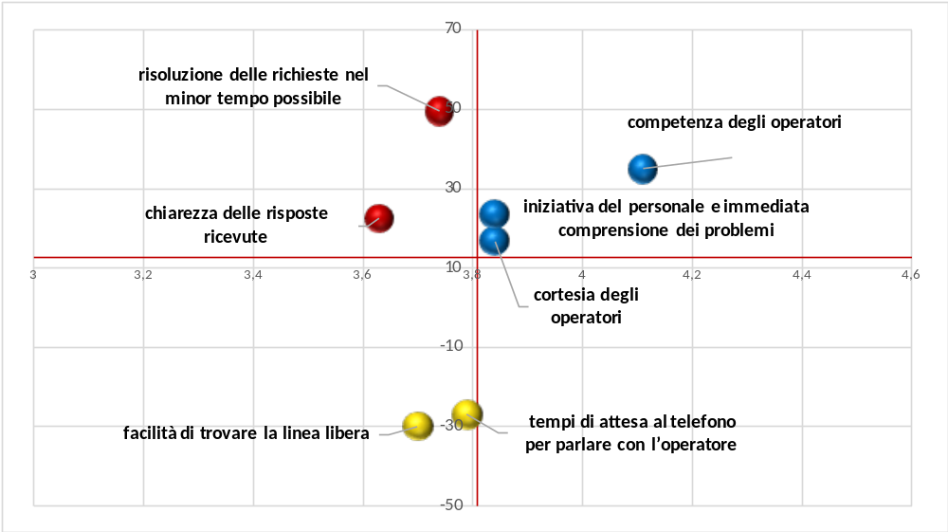
G - Relazione operatore al call center
(mappa "relativa" delle priorità)
importanza
soddisfazione

Slide 51
H – Conclusione della pratica
N=232

Slide 52
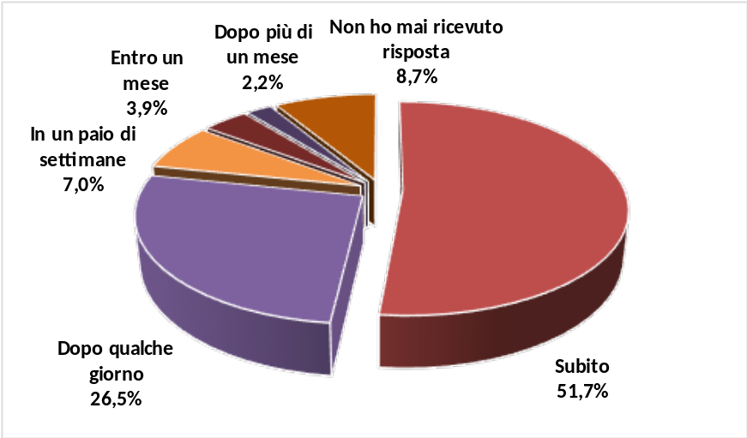
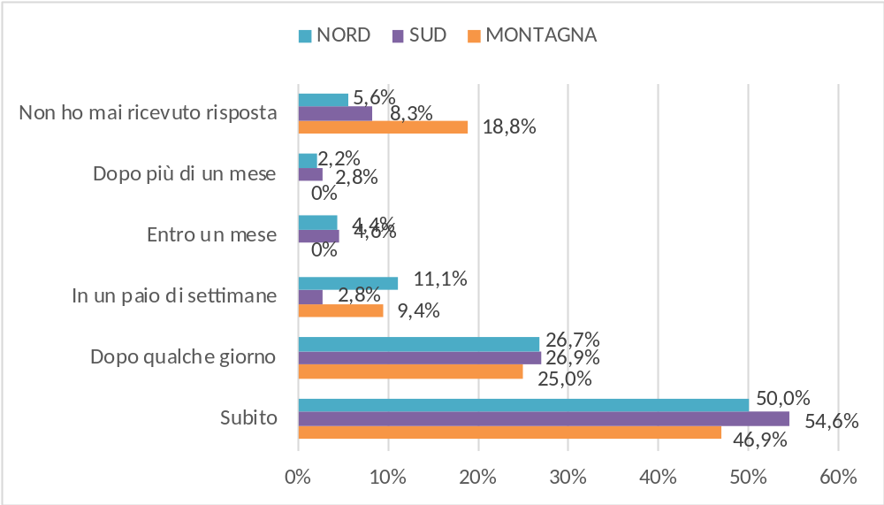
H – Conclusione della pratica
Dopo quanto tempo ha ricevuto risposta
alla richiesta che ha presentato?
N=232

Slide 53
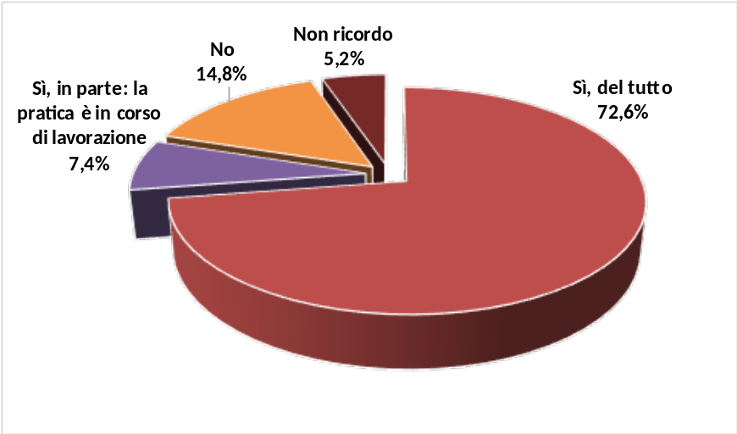
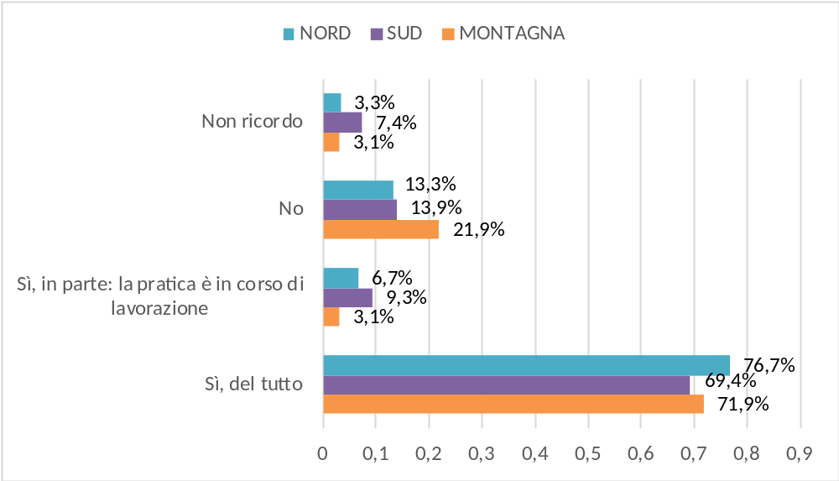
H – Conclusione della pratica
Attraverso il contatto con il call center è riuscito
a risolvere la sua richiesta?
N=232

Slide 54
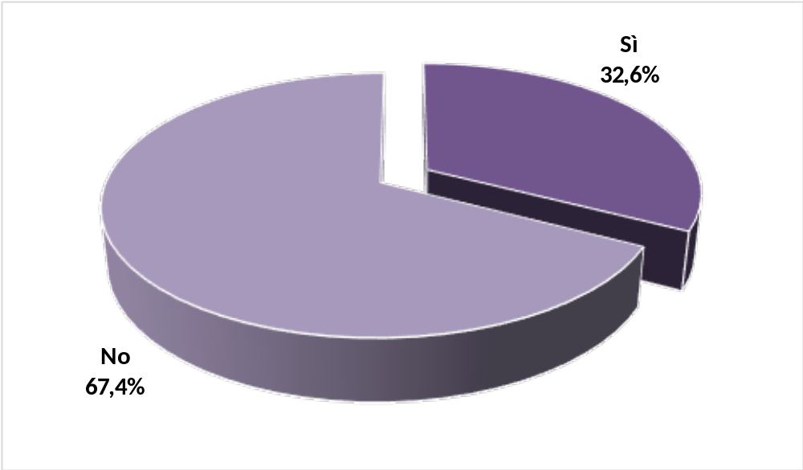
H – Conclusione della pratica
È a conoscenza che è stato istituito dall'Autorità ARERA il Servizio di Conciliazione per mettere a disposizione dei clienti finali del servizio idrico integrato una procedura semplice e veloce di risoluzione di eventuali controversie con gli operatori e i gestori, mediante l'intervento di un conciliatore appositamente formato in mediazione sui settori regolati che aiuta le parti a trovare un accordo?
N=232

Slide 55
Conclusioni
La valutazione complessiva espressa da coloro che hanno contattato il call center di LTA è positiva (7,63). Il 51,7% degli utenti ha ricevuto risposta immediata alla loro richiesta. Il 72,6% dichiara di aver risolto completamente la necessità presentata al call center .
Gli aspetti valutati come più importanti risultano essere:
  la capacità di risolvere il problema/richieste nel minor tempo possibile;
  la competenza degli operatori;
  l’immediata comprensione del problema.
Gli aspetti valutati come meno importanti risultano essere:
  i tempi di attesa per parlare con l’operatore;
  la facilità di trovare la linea telefonica libera.
La zona con il punteggio maggiore per la soddisfazione del servizio è la zona Nord (7,82), seguita dalla zona Sud (7,61) e dalla Montagna (7,13).

Slide 56
Conclusioni
I punti di forza del servizio emersi sono stati:
  la cortesia e la competenza degli operatori;
  l’immediata comprensione del problema.
Gli aspetti critici:
  la chiarezza delle risposte ricevute;
  La capacità di rispondere alle richieste nel minor tempo possibile.
L’unico aspetto da monitorare è risultata la facilità di trovare la linea libera, pur essendo tra gli aspetti valutati come meno importanti dagli utenti.

Slide 57

I – Altri canali di contatto
N=162

Slide 58
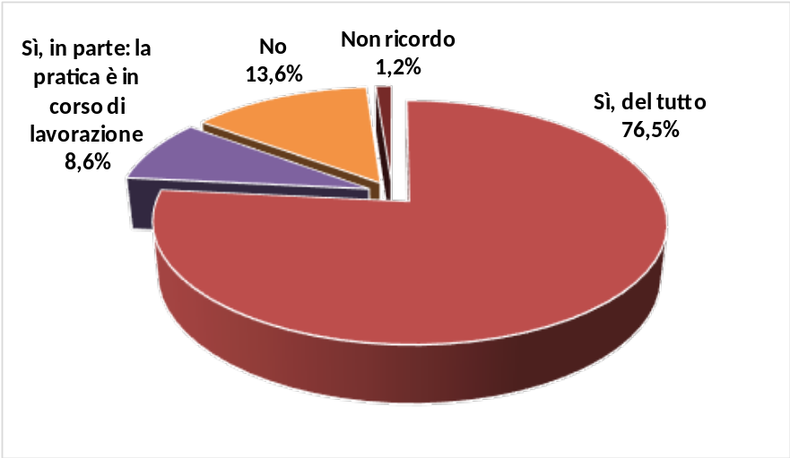
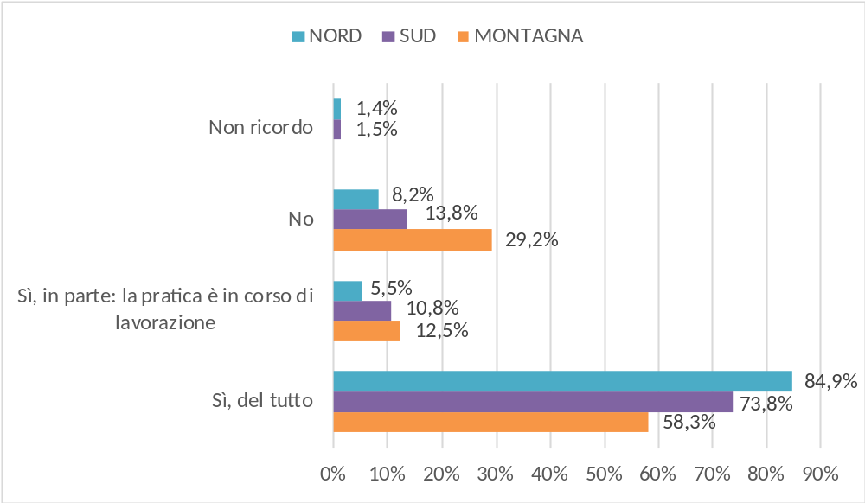
I – Altri canali di contatto (sportello on line, linea diretta, e-mail, fax)
Attraverso questo canale di contatto è riuscito a risolvere la sua richiesta?
N=162

Slide 59
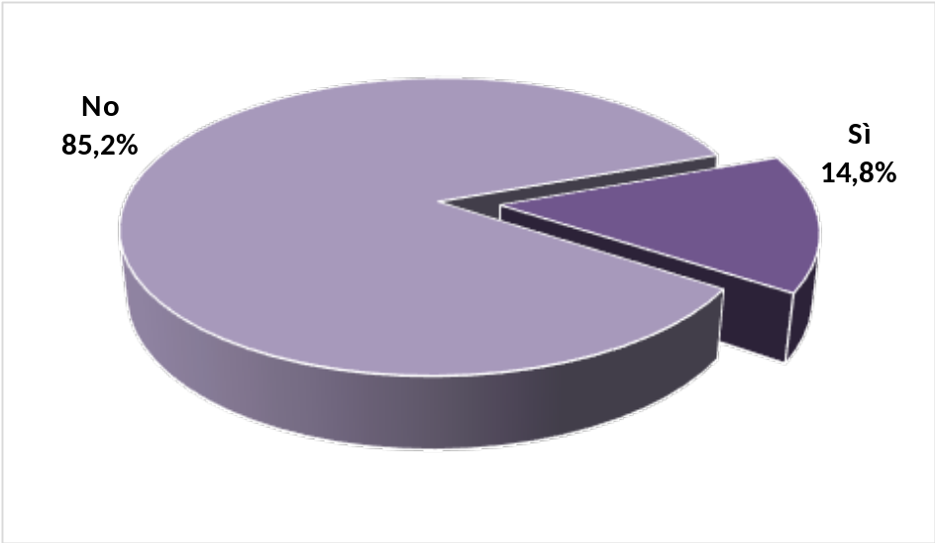


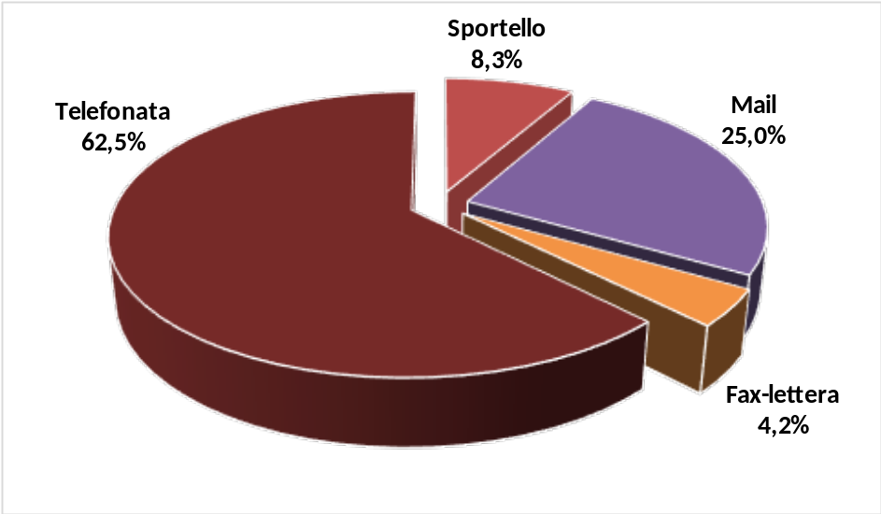
I - Servizio contatto tramite internet, email/fax/lettera
È dovuto ricorrere a qualche
altro canale di contatto?
Quali?
N=162
N=24

Slide 60
I - Conclusioni
Gli altri canali di contatto (internet, email/fax/lettera) sono risultati efficienti: il 76,5% degli utenti che vi si sono rivolti hanno vista risolversi la loro richiesta.
Solo il 14,8% è ricorso ad un altro canale di contatto.

Slide 61

L – Prodotto
N=1.712

Slide 62
L - Prodotto
Valutazione aspetti relativi all'erogazione dell'acqua
 | TOTALE N=1.712 | ZONE
 | TOTALE | Zona Nord N=774 | Zona Sud N=772 | Montagna N=166
La continuità del servizio di erogazione senza interruzioni o cali di pressione | 3,93 | 4,06* | 3,78* | 4,04
La qualità dell’acqua relativamente al suo odore | 3,63 | 3,64* | 3,56 | 3,93
La qualità dell’acqua relativamente al suo sapore | 3,48 | 3,55* | 3,35* | 3,75
La qualità dell’acqua relativamente alla sua limpidezza | 3,71 | 3,74* | 3,64 | 3,9
Il rapporto qualità/prezzo del servizio offerto | 3,26 | 3,35 | 3,17 | 3,22
La tempestività del preavviso in caso di interruzioni programmate dell’erogazione | 4,22 | 4,41 | 4,04* | 4,19
N=1.712
*=Differenze statisticamente significative
Valori medi; scala 1:5

Slide 63
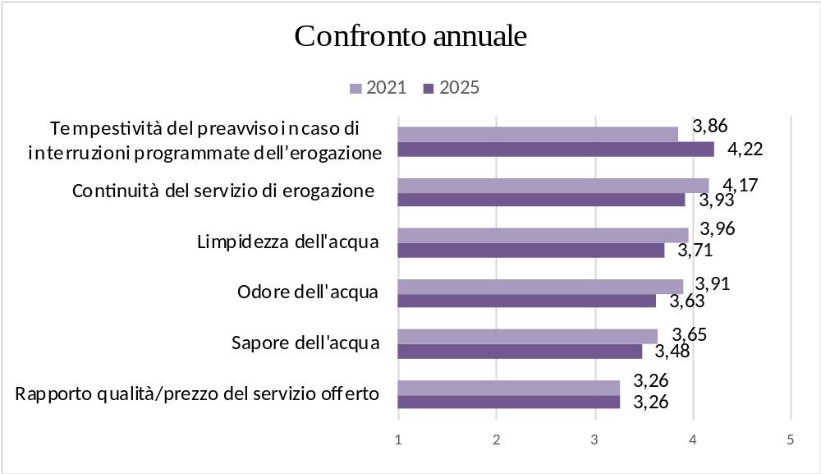
L - Prodotto
Valutazione aspetti relativi all'erogazione dell'acqua
Valori medi; scala 1:5

Slide 64
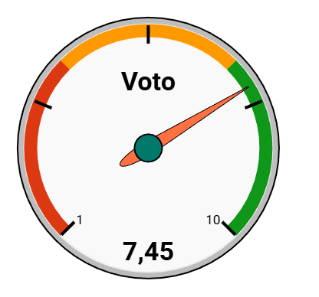
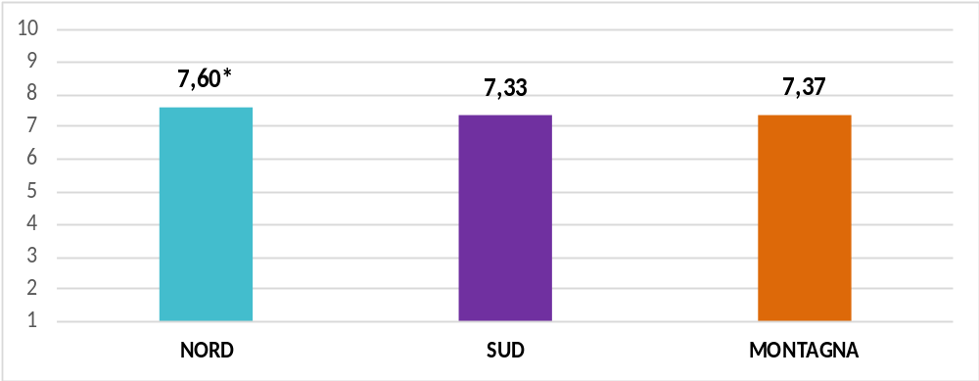
L – Prodotto: Valutazione complessiva
Giudizio complessivo servizio
di erogazione dell'acqua
Valori medi
scala 1:10
N=1.712
*=Differenze statisticamente significative

Slide 65
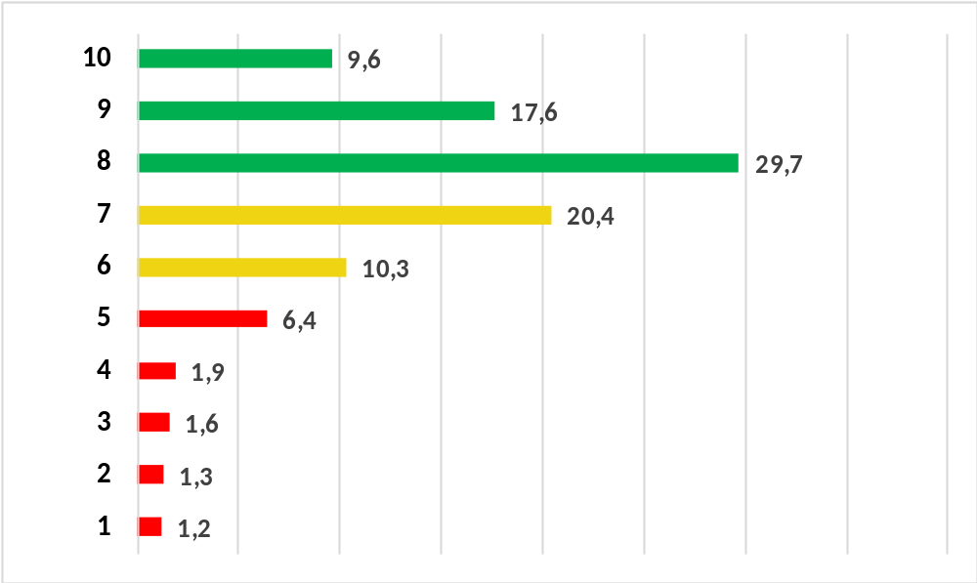
L – Prodotto: Valutazione complessiva
Giudizio complessivo servizio
di erogazione dell'acqua
Voti da 8 a 10
56,9%
Voti da 1 a 5
12,4%
Valori percentuali

Slide 66
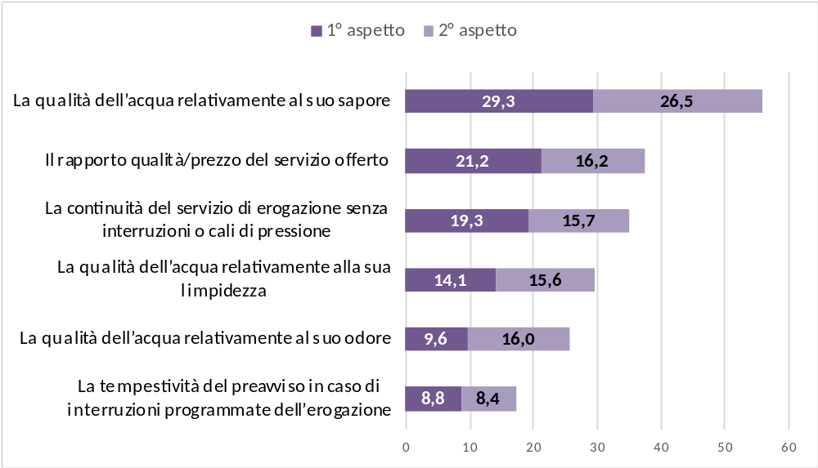
L - Prodotto
I DUE aspetti più importanti
Valori percentuali

Slide 67
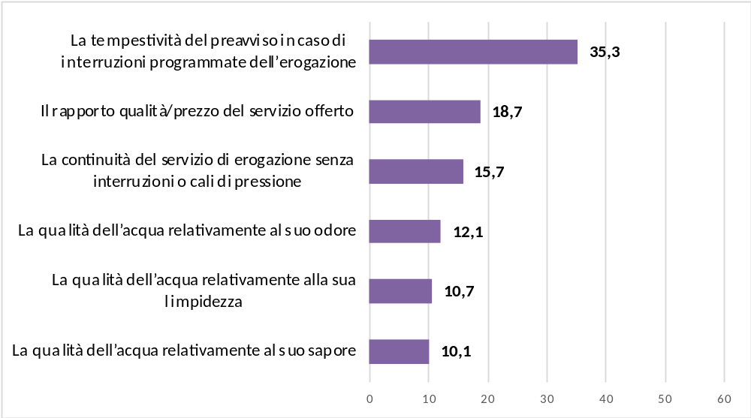
L - Prodotto
L'aspetto MENO importante
Valori percentuali

Slide 68
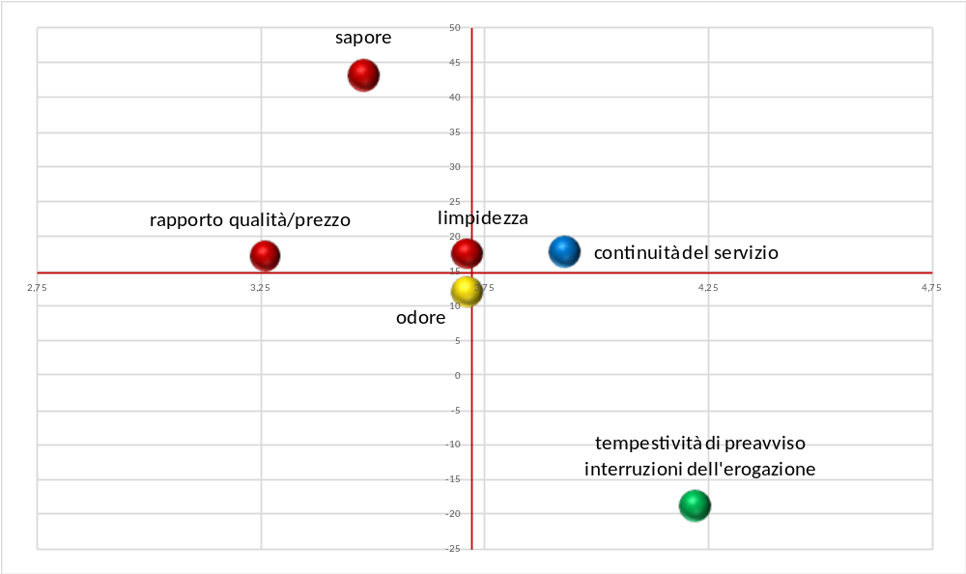
L - Area prodotto (mappa "relativa" delle priorità)
importanza
soddisfazione

Slide 69
L - Conclusioni
Il giudizio complessivo relativo al prodotto di LTA è buono (7,45 scala 1:10).
Gli aspetti specifici relativi però a sapore (3,48), odore (3,63), limpidezza (3,71) dell’acqua e rapporto qualità/prezzo (3,26) non raggiungono il valore 3,75 che su scala 1:5 si considera come soglia per la positività..
L’aspetto che soddisfa maggiormente gli utenti è la tempestività di preavviso in caso di interruzione dell’erogazione.
I punteggi più alti di soddisfazione sono stati raccolti in zona Nord (7,60), seguita da Montagna (7,37) e Zona Sud (7,33).
Anche se i punteggi relativi al sapore (3,65), all’odore (3,91), e alla limpidezza (3,96) dell’acqua sono lievemente in calo rispetto al 2021, il punteggio medio di soddisfazione complessiva (7,28 vs 7,45) è lievemente incrementato nel 2025.

Slide 70
L - Conclusioni
L’aspetto valutato come più importante è risultato essere il sapore dell’acqua, mentre quello giudicato meno importante è stata la tempestività di preavviso in caso di interruzioni dell’erogazione.
Il punto di forza emerso è la continuità del servizio di erogazione, mentre gli aspetti critici risultano essere:
  la qualità dell’acqua per quanto riguarda sapore e limpidezza, mentre l’odore è da monitorare.
  il rapporto qualità-prezzo.

Slide 71

M - Utilizzo dell'acqua
N=1.712

Slide 72
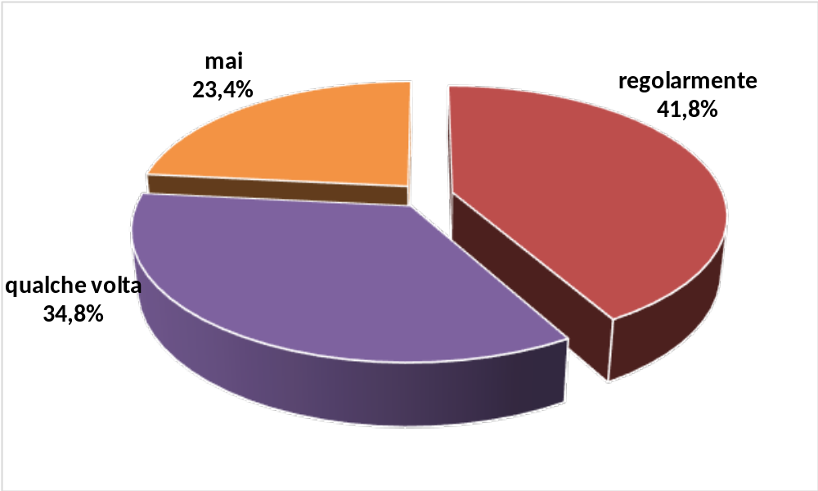
M - Utilizzo dell'acqua
Lei beve l’acqua del rubinetto regolarmente, qualche volta o non la beve mai?
N=1.712

Slide 73
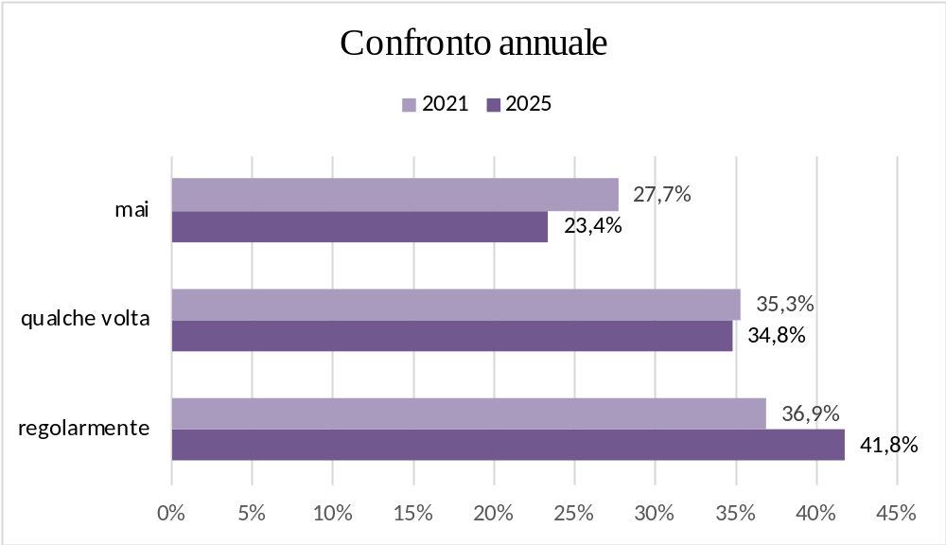
M - Utilizzo dell'acqua
Lei beve l’acqua del rubinetto regolarmente, qualche volta o non la beve mai?

Slide 74

M - Utilizzo dell'acqua
Lei beve l’acqua del rubinetto regolarmente, qualche volta o non la beve mai?

Slide 75

M - Utilizzo dell'acqua
(se mai in dom. precedente)
Perché non beve mai l’acqua del rubinetto?
N=401
Possibili più risposte

Slide 76

M - Utilizzo dell'acqua
Perché non beve mai l’acqua del rubinetto?

Slide 77

M - Utilizzo dell'acqua
Perché non beve mai l’acqua del rubinetto?
N=401

Slide 78

M - Utilizzo dell'acqua
(se mai in dom. precedente)
Perché preferisce l’acqua in bottiglia?
N=401

Slide 79

M - Utilizzo dell'acqua
Nel sito di LTA si possono controllare le analisi dell’acqua di rubinetto, le ha mai consultate?
N=1.712

Slide 80

M - Utilizzo dell'acqua
Quanta acqua stima di consumare
mediamente in un giorno?
N=1.712

Slide 81
M - Conclusioni
Meno della metà degli utenti ascoltati (41,8%) dichiara di bere regolarmente acqua del rubinetto, mentre il 23,4% di non berla mai. Dai dati emerge comunque che la percentuale di persone che consumano acqua di rubinetto sia in aumento rispetto al 2021.
Coloro che non consumano acqua di rubinetto hanno indicato come principali motivazioni l’abitudine di consumare acqua in bottiglia, il non ritenerla sicura e/o igienica e il cattivo sapore.
Interrogati sui motivi di consumo dell’acqua in bottiglia, sono emersi principalmente il sapore più buono, le informazioni leggibili sull’etichetta, la possibilità di bere acqua frizzante e il ritenerla più controllata.

Slide 82

N – Sito internet/social media
N=1.712

Slide 83


N – Sito internet/social media
Ha avuto modo di visitare il sito web di LTA?
Per quali motivi?
N=1.712
N=626
Possibili più risposte

Slide 84

N – Sito internet/social media
Quali ulteriori servizi gradirebbe fossero messi a disposizione nel sito?
Ricodifica da domanda aperta

Slide 85
N – Sito internet/social media
Rispetto al sito web di Livenza Tagliamento Acque le
chiediamo di esprimere un giudizio in merito a:
 | TOTALE N=626 | ZONE
 | TOTALE | Zona Nord N=296 | Zona Sud N=265 | Montagna N=65
Facilità di navigazione all’interno del sito | 7,13 | 7,17 | 7,19 | 6,72
Completezza delle informazioni presenti nel sito | 7,27 | 7,27 | 7,37 | 6,88
Valori medi Scala 1:10

Slide 86

N – Sito internet/social media
Secondo lei L.T.A. dovrebbe attivare un profilo facebook/instagram per la comunicazione istituzionale?
N=1.712

Slide 87
N – Conclusioni
Solo il 36,6% degli utenti ascoltati ha visitato il sito web LTA.
Il sito web viene valutato positivamente da coloro che lo hanno visitato sia per la facilità di navigazione (7,13) che per la completezza delle informazioni presenti (7,27).
I motivi principali di visita al sito web sono per scaricare la modulistica, per controllare le analisi dell’acqua e per informazioni generali.
Il 38% non ritiene utile attivare un profilo facebook/instagram per la comunicazione istituzionale.

Slide 88
O - Giudizio complessivo
N=1.712

Slide 89

O – Giudizio complessivo
Come giudica il servizio fornito rispetto alle sue aspettative?
N=1.712

Slide 90

O – Giudizio complessivo
Come giudica il servizio fornito rispetto alle sue aspettative?

Slide 91

O – Giudizio complessivo
Come giudica il servizio fornito rispetto alle sue aspettative?
(confronto zone)

Slide 92


O – Giudizio complessivo
Considerando il servizio idrico nel suo complesso che voto dà a Livenza Tagliamento Acque S.p.A
su una scala da 1 a 10? (1=pessimo; 10=ottimo)
Valori medi
scala 1:10
N=1.712

Slide 93

O – Giudizio complessivo
Considerando il servizio idrico nel suo complesso che voto dà
a Livenza Tagliamento Acque S.p.A
su una scala da 1 a 10? (1=pessimo; 10=ottimo)
Voti da 8 a 10
55,7%
Voti da 1 a 5
11,3%
Valori percentuali

Slide 94


Gli indici di soddisfazione
Indice sintetico ed indice di soddisfazione generale
L’indice sintetico (CSI) si basa sulle risposte date dai soggetti a tutti gli item analizzati. Viene calcolata la percentuale di coloro che assegnano un punteggio uguale o superiore a 3 (scala 1:5).
L’Indice Generale di Soddisfazione è rilevato attraverso una specifica domanda ("Considerando il servizio idrico nel suo complesso che voto dà a Livenza Tagliamento Acque S.p.A su una scala da 1 a 10? (1=pessimo; 10=ottimo) e considera la percentuale di coloro che assegnano un punteggio maggiore o uguale a 6.
Indice Sintetico di Soddisfazione
(CSI)
90,4
Dato superiore alla soglia di accettabilità,
convenzionalmente fissata a 70
Indice Generale di Soddisfazione
88,7
Di poco inferior al CSI, indica la percezione di un marchio meno elevata della qualita dell'offerta

Slide 95
Indice sintetico di soddisfazione (CSI)
 | 2025 | 2021 | ∆
CSI Complessivo | 90,4 | 90,9 | -0,5
CSI Parziale "Relazione Sportello" | 94,1 | 92,8 | +1,3
CSI Parziale "Relazione Call Center" | 88,0 | 90,4 | -2,4
CSI Parziale "Prodotto" | 85,8 | 88,4 | -2,6

Slide 96
P – Società benefit e sostenibilità
N=1.712

Slide 97

P – Società benefit e sostenibilità
L.T.A. nel 2024 è diventata Società Benefit.
Ne era a conoscenza?
N=1.712

Slide 98
P – Società benefit e sostenibilità
Le chiediamo ora di esprimere un giudizio in termini di importanza da 1 (irrilevante) a 5 (strategico) sui seguenti aspetti:
 | TOTALE N=1712 | ZONE
 | TOTALE | Zona Nord N=774 | Zona Sud N=772 | Montagna N=166
Continuità e qualità del servizio | 4,26 | 4,27 | 4,25 | 4,26
Comunicazione esterna chiara, trasparente e tempestiva | 4,12 | 4,13 | 4,12 | 4,08
Controllo consumi, correttezza delle fatturazioni e delle tariffe | 4,30 | 4,36 | 4,25 | 4,24
Cultura dell’acqua | 4,28 | 4,29 | 4,28 | 4,28
Economia circolare e gestione dei fanghi | 4,17 | 4,18 | 4,17 | 4,14
Lotta al cambiamento climatico | 4,12 | 4,14 | 4,11 | 4,07
Qualità dell’acqua | 4,41 | 4,41 | 4,41 | 4,40
Valori medi
Scala 1-5.

Slide 99


P – Società benefit e sostenibilità
Quanto valuta soddisfacente l’impegno in tema di sostenibilità sociale assunto da Livenza Tagliamento Acque S.p.A su una scala da 1 a 5? (1=pessimo; 5=ottimo)
Valori medi
scala 1:5
*=Differenze statisticamente significative

Slide 100

P – Società benefit e sostenibilità
Quanto valuta soddisfacente l’impegno in tema di sostenibilità sociale assunto da Livenza Tagliamento Acque S.p.A su una scala da 1 a 5? (1=pessimo; 5=ottimo)

Slide 101


P – Società benefit e sostenibilità
Quanto valuta soddisfacente l’impegno in tema di sostenibilità ambientale assunto da Livenza Tagliamento Acque S.p.A su
una scala da 1 a 5? (1=pessimo; 5=ottimo)
Valori medi
scala 1:5

Slide 102

P – Società benefit e sostenibilità
Quanto valuta soddisfacente l’impegno in tema di sostenibilità ambientale assunto da Livenza Tagliamento Acque S.p.A su una scala da 1 a 5? (1=pessimo; 5=ottimo)

Slide 103

P – Società benefit e sostenibilità
Lei è a conoscenza che LTA pubblica sul sito il proprio bilancio di sostenibilità nel quale descrive i risultati raggiunti in ambito ambientale, sociale e di governance e gli obiettivi per il futuro?
N=1.712

Slide 104

P – Società benefit e sostenibilità
Conosce come viene costruita la tariffa dell’acqua?
N=1.712

Slide 105
P – Conclusioni
Solo il 9,8% del campione sa che LTA è diventata una Società Benefit.
Gli utenti ritengono però che l'impegno di LTA in tema di sostenibilità sociale (4,02) e di sostenibilità
ambientale (4,06) assunte da LTA sia pienamente soddisfacente.

Slide 106


